Slide 1
Министерство науки и высшего образования Российской Федерации
Муромский институт (филиал)
Федерального государственного бюджетного образовательного учреждения высшего образования
«Владимирский государственный университет имени Александра Григорьевича и Николая Григорьевича Столетовых»
Факультет Информационных Технологий и Радиоэлектроники
Кафедра программной инженерии
Курсовая работа На тему: «Транслятор с подмножества языка Pascal»
Выполнил студент гр. Пин-121 Решенсков Г.А.
Преподаватель Кульков Я.Ю.

Slide 2
Цель и задачи курсовой работы
Целью курсовой работы является разработка транслятора с подмножества языка Pascal.
Задачи курсовой работы:
- проанализировать предметную область;
- описать грамматику языка;
- разработать архитектуру системы и алгоритмов и реализовать их;
- протестировать разработанное приложение.

Slide 3
Анализ технического задания
В разработанной программе должны быть реализованы:
– лексический анализ;
– синтаксический анализ на основе LL(k)-грамматик;
– разбор сложных выражений, выполняемый методом Бауэра-Замельзона;
– развёрнутая диагностика ошибок;
Требования к используемому подмножеству языка Pascal:
– у идентификатора 8 символов значащие;
– не менее 3-х директив описания переменных;
– сложный арифметический;
– просто выражение выбора значения в операторе;
– оператор case…of…else…end

Slide 4
Описание языка Pascal
- Выполнение программы всегда выполняется построчно.
- Программа состоит из операторов.
- Применяются латинские прописные и строчные буквы, цифры и специальные знаки.
- integer – базовый тип.
- Переменные могут быть инициализированы следующим образом в начале var название переменной : тип переменной, при желании можно добавить несколько переменных, добавляя из через запятую, перед «:».
- Оператор case формально записывается в таком виде: case переменная of разветляющие блоки else оператор end. Тело блоков составляет либо один оператор, либо несколько. Допускаются вложенные конструкции, т.е. в теле некоторого select могут встречаться другие операторы select.

Slide 5
Разработанная грамматика
G = {T, N, P, <программа>}
T = {var, integer, real, double, begin, end, if, else, case, of, them, :, ;, ., <, >, -, +, /, *, lit, :=, expr}
N = {< програм >, < спис_перем >, <перем>, <спис_опер>, <спис_перем2>, <спис_перем3>, <тип_и_перем>, <прод>, <тип>, <спис_опер2>, <спис_опер3>, <опер>, <интерв>, <опер_инт>, <спис_интерв>, <итер2>, <число>, <нач_присв>, <2спис_опер>, <2спис_опер2>, <2спис_опер3>, <присв>, <спис_операндов>, <спис_операндов2>, <спис_операндов3>, <знак>, <операнд>, <иначе>}
P = {
<програм> ::= var<перем> <спис_перем> begin <спис_опер> end.
<спис_перем> ::= <спис_перем2>
<спис_перем2> ::= <спис_перем3> | <тип_и_перем>
<спис_перем3> ::= ,<перем><спис_перем2>
<перем> ::= id
<тип_и_перем> ::= <тип>; <прод>

Slide 6
<прод> ::= <перем><спис_перем> | $
<тип> ::= integer | real | double
<спис_опер> ::= <спис_опер2>
<спис_опер2> ::= <спис_опер3> | $
<спис_опер3> ::= <опер><спис_опер2>
<опер> ::= <интерв> | <присв>
<интерв> ::= case <перем> of <опер_инт> <иначе> end;
<опер_инт> ::= <спис_интерв> <нач_присв>
<спис_интерв> ::= <число> <интер2>
<итер2> ::= ..<число>: | :
<число> ::= lit
<нач_присв> ::= <опер>
<нач_присв> ::= begin <2спис_опер> end;
<2спис_опер> ::= <2спис_опер2>
<2спис_опер2> ::= <2спис_опер3> | $
<2спис_опер3> ::= <опер><2спис_опер2>
<присв> ::= <перем>:= <перем> <спис_операндов>;

Slide 7
<спис_операндов> ::= <спис_операндов2>
<спис_операндов2> ::= <знак> <операнд><спис_операндов3> | $
<спис_операндов3> ::= <спис_операндов2>
<знак> ::= +|-|*|/
<операнд> ::= id | lit
<иначе> ::= <2спис_опер>
}

Slide 8
Лексический анализ
Первая задача лексического анализатора заключается в том, чтобы разбить исходный текст на лексемы. Выделение лексемы сопровождается проверкой её правильности, в результате выводятся такие ошибки, как: использование букв не латинского алфавита, ввод идентификаторов длиной больше 8 символов, использование недопустимого символа. Полученный список выделенных лексем с их предварительным типом выводится в виде таблицы на окно приложения.
Затем полученные лексемы классифицируются в виде токенов: каждой выделенной из текста лексеме сканер ставит в соответствие токен. Имя токена представляет собой абстрактный символ, использующийся во время синтаксического анализа.

Slide 9
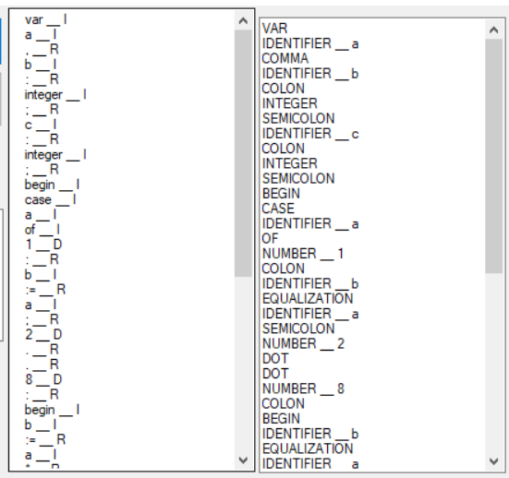
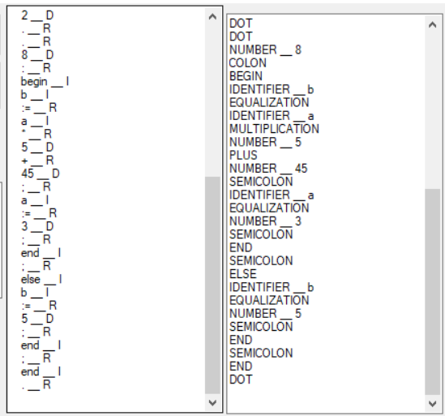
Демонстрация работы лексического анализатора

Slide 10
Синтаксический анализ
Синтаксический анализ построен на основе LL(k)-грамматики и реализован с помощью метода нисходящего анализа, в котором входной поток обрабатывается выполнением ряда рекурсивных процедур. Каждому нетерминалу грамматики соответствует одна подпрограмма, которая распознаёт цепочку, порождаемую этим нетерминалом.
Часть решающей таблицы нисходящего анализатора:
Правила грамматики | FIRST1(A) ∪ FOLLOW1(A) | FOLLOW2(A)
<програм> ::= var<перем> <спис_перем> begin <спис_опер> end. | var

Slide 11
Реализация синтаксического анализатора
private bool seclist_oper2()
{
if (leksem[tokenNumber].getTokenType() == leks.TokenType.CASE ||
leksem[tokenNumber].getTokenType() == leks.TokenType.IDENTIFIER)
{
return seclist_oper3();
}
else if (leksem[tokenNumber].getTokenType() == leks.TokenType.END)
{
tokenNumber++;
if (leksem[tokenNumber].getTokenType() == leks.TokenType.SEMICOLON)
{
return true;
}
}
return false;
}
Правила грамматики | IRST1(A) V FOLLOW1(A)
<2спис_опер2> ::= <2спис_опер3> <2спис_опер2> ::= $ | case | id end;

Slide 12
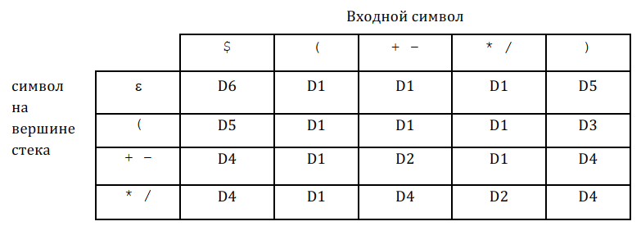
Разбор сложных арифметических выражений методом Бауэра-Замельзона
Алгоритм метода Бауэра - Замельзона состоит из следующих этапов:
- Просматриваем входную строку слева направо;
- Если текущий элемент – операнд, то отправляем его в стек операндов.
- Если текущий элемент – операция, то читаем элемент с вершины стека операций, из списка действий для арифметических операторов выбираем действие, соответствующее паре (элемент c вершины стека, символ входного потока). Выполняем выбранное действие.

Slide 13
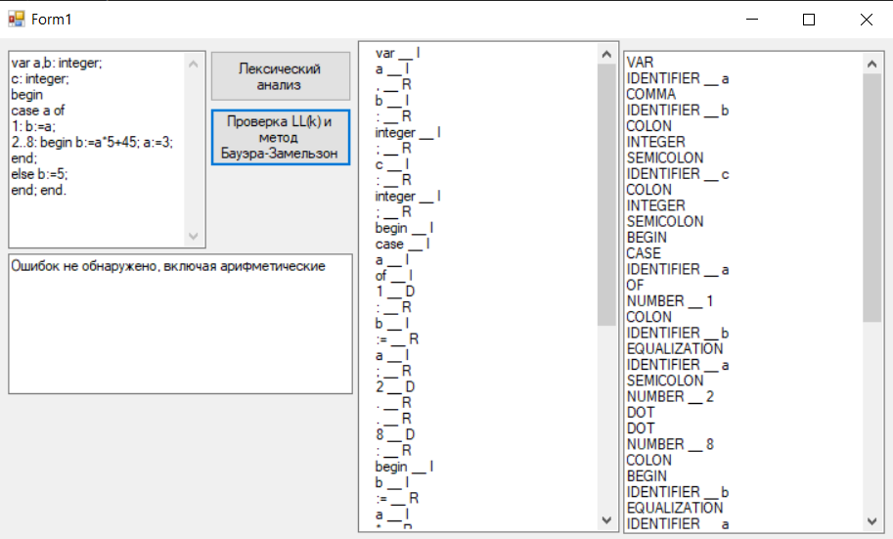
Демонстрация успешного завершения работы синтаксического анализатора

Slide 14
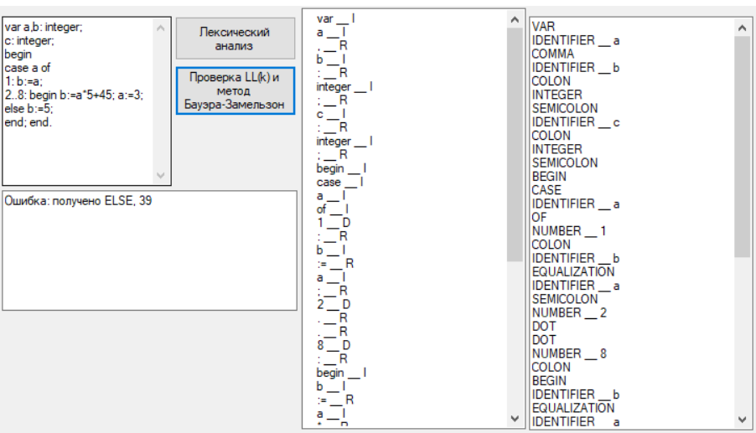
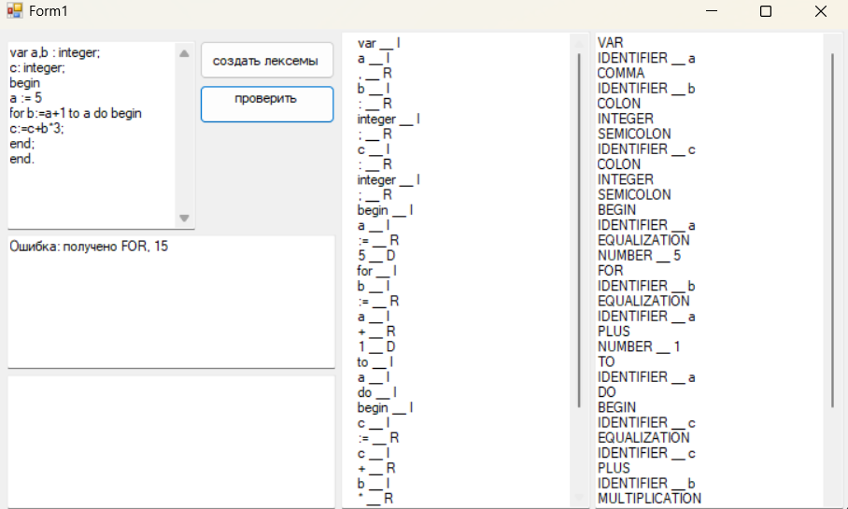
Демонстрация завершения работы синтаксического анализатора с выводом ошибки

Slide 15
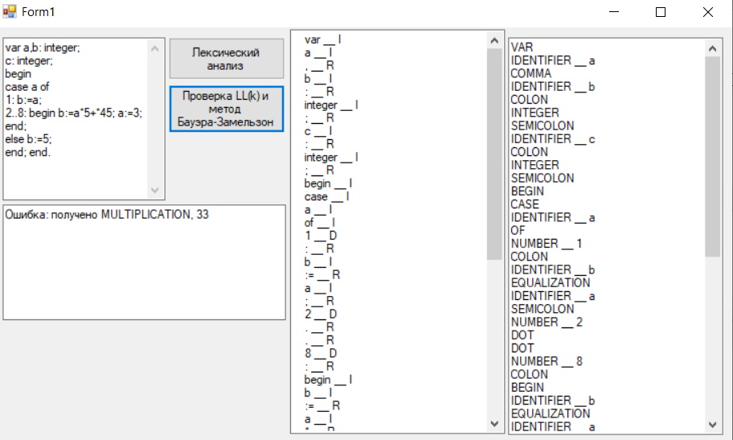
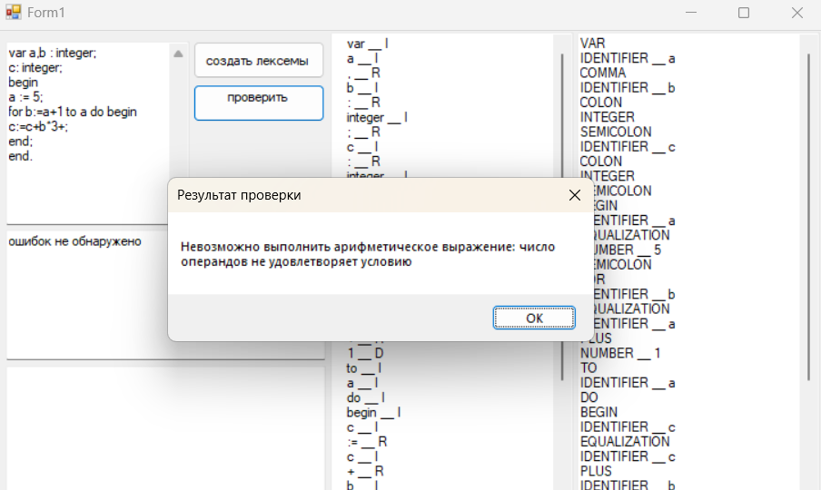
Демонстрация вывода ошибки в разборе арифметического выражения

Slide 16
Заключение
В ходе данной курсовой работы разработан транслятор с подмножества языка Pascal.
В ходе выполнения были решены следующие задачи:
- анализ предметной области;
- описание грамматики языка;
- реализация лексического анализа;
- реализация синтаксического анализа на основе LL(k)-грамматики;
- реализация метода Бауэра-Замельзона для разбора сложных мат. выражений;
- тестирование программы.
Таким образом, в курсовой работе были реализованы все пункты технического задания.

